Slide 1
Teoria das Filas
Professora: Milagros Quintana Castillo
Alunos: Diogo Raimondi Borges
Jederson Franklin
Victor Hugo dos Santos
Universidade do Estado de Santa Catarina

Slide 2
Filas
As filas surgem porque a demanda do serviço é maior que a capacidade do sistema.
Os clientes podem ser pessoas, processos, pacotes, transações, requisições
Espera-se em fila do banco, da padaria, no restaurante

Slide 3
O que é Teoria das Filas?
A teoria das filas é um ramo da probabilidade que estuda a formação de filas, através de análises matemáticas precisas e propriedades mensuráveis das filas. Ela provê modelos para demonstrar previamente o comportamento de um sistema que ofereça serviços cuja demanda cresce aleatoriamente, tornando possível dimensioná-lo de forma a satisfazer os clientes e ser viável economicamente para o provedor do serviço, evitando desperdícios e gargalos.

Slide 4
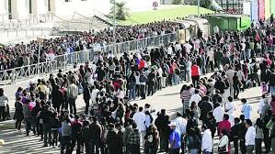
Aplicações
Fluxo de tráfeco (carros, pessoas, redes de comunicação)
Escalonamento (pacientes, tarefas industriais, processos)
Serviços de atendimento ( bancos, restaurantes, servidores)

Slide 5
Definição e Terminologia
Rede de Filas: Consiste em um conjunto de entidades interligadas que oferecem serviços e de usuários
Centro de Serviço: Representa recursos do sistema e compreende um ou mais servidores e um conjunto de clientes esperando por serviço
Fila = cliente em serviço + cliente em espera
Fila de espera = clientes em espera

Slide 6
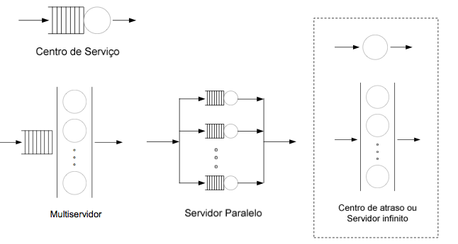
Simbologia

Slide 7
Características das Filas
1. Processo de chegada: apresenta um comportamento estocástico. É fundamental conhecer a distribuição de probabilidade dos tempos entre as chegadas
Mais comum: chegadas de poisson → tempos entre as chegadas são exponencialmente distribuídos
Outras distribuições: Erlang, hiperexponencial, arbitrária
Também é preciso conhecer:
Chegadas de clientes individuais / simultâneas
Cliente sempre decide ficar / não fica se a fila for muito grande / impaciente / muda de fila
Padrão de chegada estacionário / não-estacionário

Slide 8
Características das Filas
2. Distribuição dos Tempos de Serviços: os tempos de serviço dos clientes também são variáveis aleatórias independentes e identicamente distribuídas (IID)
Distribuições comuns: exponencial, Erlang, hiperexponencial, arbitrária (geral)
E ainda:
Atendimentos simples / batch
Serviço independente / dependente do estado
Serviço estácionário / não-estacionário

Slide 9
Características das Filas
Número de Servidores: número de posições de atendimento disponíveis no sistema
Servidores idênticos / distintos
Fila única / por servidor / por grupo de servidores
4. Capacidade do Sistema: número máximo de clientes que podem permanecer no sistema, devido a restrições de espaço ou de tempo de espera
Inclui clientes em serviço e esperando por serviço
Capacidade pode ser finita / infinita (mais fácil de analisar)

Slide 10
Características das Filas
5. Tamanho da População: número potencial de clientes que podem chegar a um sistema
Tamanho finito / infinito
6. Disciplina de Serviço: a ordem na qual os clientes são atendidos
Tipos:
FCFS (First-Come First-Served)
LCFS (Last-Come First Served)
RR (Round Robin)
Prioridades (Fila única / múltiplas filas)
Não-preemptivo / Preemptivo

Slide 11
Notação de Kendall
As seis características apresentadas acima descrevem um sistema de filas. Para simplificar, utiliza-se a notação de Kendall, proposta em 1953, composta por uma série de símbolos da seguinte forma:
Em que:
A: Distribuição dos tempos entre as chegadas (Processo de chegada)
S: Distribuição dos tempos de serviço
m: Número de servidores
K: Capacidade do sistema
N: Tamanho da população
Q: Disciplina de atendimento

Slide 12
Exemplo de Sistemas de Filas
Uma copiadora é usada pelas secretárias de um escritório. Como o trabalho a ser copiado varia em tamanho (número de páginas do original) e quanto ao número de cópias, a taxa de atendimento é distribuída aleatoriamente, mas se aproxima de uma distribuição de Poisson tendo uma média de 10 trabalhos por hora. As necessidades de uso são aleatórias durante as 8 horas de trabalho diário, mas chegam a uma taxa de 5 por hora. Se o tempo de uma secretária custa $3.50 por hora, determine:
A utilização do equipamento.
0 tempo médio do sistema.
0 custo médio de espera e operação da máquina por dia.

Slide 13
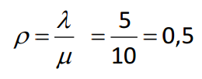
Exemplo de Sistemas de Filas
Neste sistema, o canal de atendimento é a copiadora e os clientes são os trabalhos a serem feitos. A taxa de chegada é de 5 por hora e a taxa de atendimento é de 10 por hora.
a)
ou seja, a utilização é de 50%

Slide 14
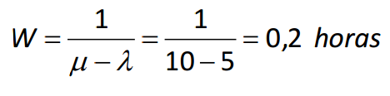
Exemplo de Sistemas de Filas
b) O tempo médio no sistema W é
Cada trabalho levará em média 0,20 horas esperando na fila e sendo executado.

Slide 15
Exemplo de Sistemas de Filas
c) o custo médio de espera e operação é o custo devido ao tempo de cada tarefa no sistema, e pode ser dado por:
Custo médio por tarefa = tempo médio por tarefa x custo da hora = 0,20 x 3,50 = $0,70 por tarefa
Custo por dia = número de tarefas processadas por dia x custo médio por tarefa Custo por dia = 8 x 5 x 0,70= $28 por dia.

Slide 16
Conclusão
Os sistemas de fila representam indicadores básicos de dois tipos de situação: o crescimento exponencial do crescimento populacional e desenvolvimento das cidades (grandes se tornando maiores e pequenas tornando-se grandes em termos de demanda de serviços). Um ótimo serviço em um sistema não programado de atendimento gera fila de espera, seja ela longa ou curta (dependerá do tipo e velocidade de atendimento). Em em um sistema não aleatório de atendimento, as filas tornam-se invisíveis e deixam de ser acumulações lineares de pessoas e passam a ser agendadas: a fila seguira conforme as datas das pessoas em aguardo forem sendo cumpridas.

